Slide 1
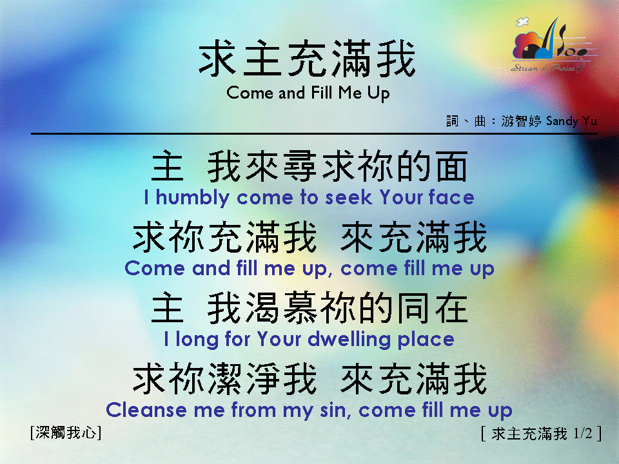
求主充滿我 <1/2> Come and Fill Me Up

Slide 2
求主充滿我 <1/2> Come and Fill Me Up

Slide 3
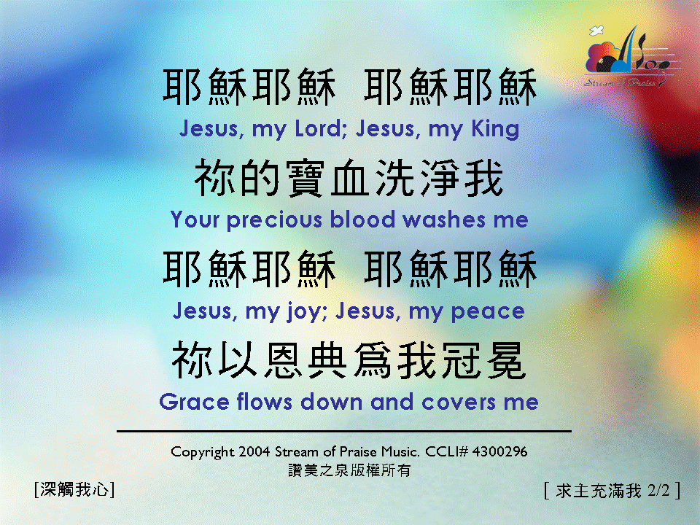
求主充滿我 <2/2> Come and Fill Me Up

Slide 4
求主充滿我 <1/2> Come and Fill Me Up

Slide 5
求主充滿我 <2/2> Come and Fill Me Up

Slide 6
求主充滿我 <2/2> Come and Fill Me Up

Slide 7
求主充滿我 <2/2> Come and Fill Me Up

Slide 8
求充滿這地
喔主感謝祢 創造這土地
以永恆話語 賜下無限生命
用恩典的馨香氣息祝福這地
讓我們全心 跟隨祢帶領

Slide 9
求充滿這地
喔主感謝祢 創造這土地
以慈愛澆灌 以喜樂耕耘
用無數的白晝黑夜孕育這地
順服的人情 感恩的心情
現在都只願 以基督的心為心

Slide 10
求充滿這地
主求祢充滿我們 來醫治這地
痛苦疾病要過去 神蹟在運行
主求祢充滿我們 來轉化這地
黑暗權勢要離去

Slide 11
求充滿這地
主求祢充滿我們 來醫治這地
全地看見祢榮耀 祢復興降臨
主求祢充滿我們 來轉化這地
全地尊榮祢聖名 為祢而站立

Slide 12
求充滿這地
喔主感謝祢 創造這土地
以慈愛澆灌 以喜樂耕耘
用無數的白晝黑夜孕育這地
順服的人情 感恩的心情
現在都只願 以基督的心為心

Slide 13
求充滿這地
主求祢充滿我們 來醫治這地
痛苦疾病要過去 神蹟在運行
主求祢充滿我們 來轉化這地
黑暗權勢要離去

Slide 14
求充滿這地
主求祢充滿我們 來醫治這地
全地看見祢榮耀 祢復興降臨
主求祢充滿我們 來轉化這地
全地尊榮祢聖名 為祢而站立

Slide 15
求充滿這地
一生祝福 永不停息
世代因祢愛延續 呼求祢
一生祝福 永不停息
世代因祢愛延續 呼求祢

Slide 16
求充滿這地
主求祢充滿我們 來醫治這地
痛苦疾病要過去 神蹟在運行
主求祢充滿我們 來轉化這地
黑暗權勢要離去

Slide 17
求充滿這地
主求祢充滿我們 來醫治這地
全地看見祢榮耀 祢復興降臨
主求祢充滿我們 來轉化這地
全地尊榮祢聖名 為祢而站立

